Slide 1
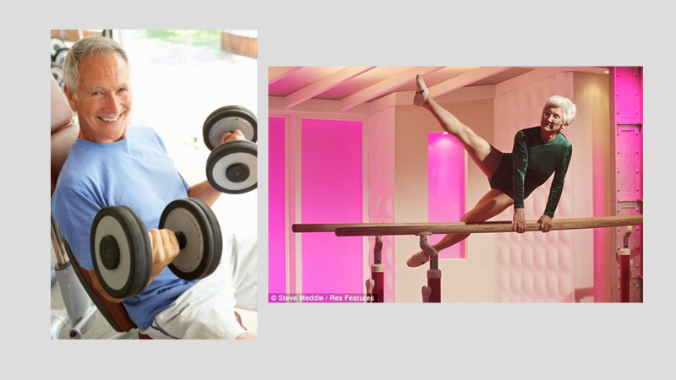

Slide 2
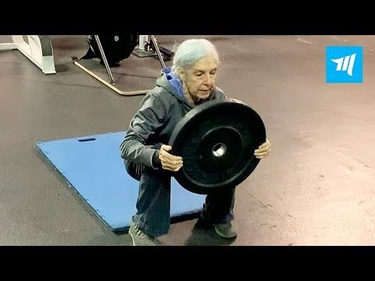

Slide 3
Obsah předmětu
1) teoretická východiska (přednášky)
2) vytvoření dvojic – trojic (výběr tématu)
3) rešerše informací (PA u vybraného typu onemocnění)
4) návrh cvičební jednotky (diskuse)
5) reálné vedení cvičební jednotky
6) ukázka diagnostických metod pro zjišťování úrovně fyzické zdatnosti
7) výběr metod měření - reálné měření
8) analýza dat
9) závěrečná prezentace (charakteristika onemocnění, rešerše, návrh cvičebního programu, prezentace analýzy dat, závěr, osobní náhled na absolvované aktivity)

Slide 4
Obsah předmětu kombi 1. skupina
29.9. teoretický základ – přednáška
  vytvoření dvojic – trojic (výběr tématu)
13.10. Lab - ukázka diagnostických metod pro zjišťování úrovně fyzické zdatnosti
20.10. Lab - reálné měření seniorů
27.10. Lab – POSILOVNA - reálné vedení cvičební jednotky
3.11. Poh - reálné vedení cvičební jednotky - tělocvična
15.12. Velká zasedačka děkana – prezentace (charakteristika onemocnění, rešerše, návrh cvičebního programu, prezentace analýzy dat, závěr, osobní postřehy)

Slide 5
Obsah předmětu kombi 1. skupina
29.9. teoretický základ – přednáška
  vytvoření dvojic – trojic (výběr tématu)
13.10. Lab - ukázka diagnostických metod pro zjišťování úrovně fyzické zdatnosti
20.10. Lab - reálné měření seniorů
3.11. Poh - reálné vedení cvičební jednotky – tělocvična
24.11. Lab – POSILOVNA - reálné vedení cvičební jednotky
15.12. Velká zasedačka děkana – prezentace (charakteristika onemocnění, rešerše, návrh cvičebního programu, prezentace analýzy dat, závěr, osobní postřehy)

Slide 6
Zápočtové požadavky
Aktivní účast na hodinách
Aktivní vedení cvičební jednotky
Měření reálného seniora
Závěrečná prezentace (aktivní všichni členové skupiny)
  Dobrovolné návštěvy aktivit – U3V na FSpS – pondělí 9:00, 12:00 (119, 118); aktivity spolku JsemSen – PO/ST 9:00 silový trénink (Plotní 24), ÚT/ČT 9:00 zdravotní cvičení (Václavská 6), ST 9:00 SM systém, 10:00 Tanec (Václavská 6)
  Nutné se předem přihlásit – mail, sms
  Účast na projektech – Sarkopenie
  Cvičení seniorů v rámci následné péče – středa 14:00 – 14:45 Surgal, Drobného

Slide 7
Témata/skupiny
1. Vysoký krevní tlak
2. Ischemická choroba srdeční
3. Osteoporóza (řídnutí kostí způsobující zmenšování postavy, bolesti v křížové oblasti, deformaci postavy),
4. Artróza - osteoartróza (degenerativní onemocnění kloubních chrupavek),
5. Inkontinence
6. Kognitivní poruchy (Alzheimerova choroba, Parkinsonova nemoc,..)
7. TEP kyčelního – příprava na operaci, cvičení po
8. TEP kolenního kloubu - příprava na operaci, cvičení po
9. Sarkopenie
10. jiné

Slide 8
Nejčastější zdravotní problémy u seniorů
1) Vysoký krevní tlak
2) Cukrovka – diabetes mellitus
3) Ischemická choroba srdeční
arterioskleróza (kornatění cév - tepen a změny tepenného průtoku, ztráta pružnosti cév v důsledku patologického ztluštění a kalcifikace cévní stěny),
chronická obstrukční plicní nemoc (emfyzém plic),
4) Osteoporóza (řídnutí kostí způsobující zmenšování postavy, bolesti v křížové oblasti, deformaci postavy),
5) Artróza - osteoartróza (degenerativní onemocnění kloubních chrupavek),
6) Inkontinence
7) Kognitivní poruchy
Alzheimerova choroba (degenerativní onemocnění mozku způsobující četné případy demence),
Parkinsonova nemoc
8) TEP kyčelního – příprava na operaci, cvičení po
9) TEP kolenního kloubu - příprava na operaci, cvičení po
10) Sarkopenie
11) Poruchy zraku (šedý zákal oční čočky, změny oční sítnice),

Slide 9
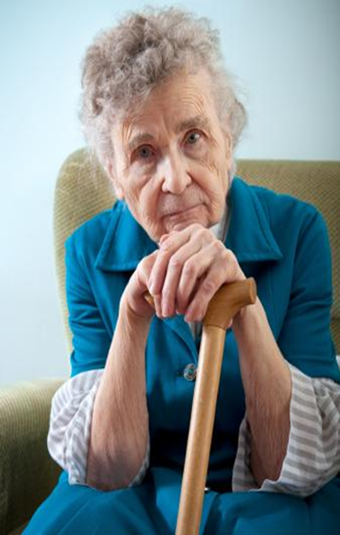

Důvody zájmu o seniorskou problematiku
21. století – století seniorů
Statistické prognózy - do roku 2030 se podíl lidí ve věku 65 let
a starších zvýší až o 25%
Kvalita života je důležitější než délka života
Celosvětový trend stárnutí populace - výzkumy o faktorech
pozitivně či negativně souvisejících s úspěšným stárnutím
Jedna z priorit Masarykovy Univerzity
Profilace Fakulty Sportovních Studií
Zkušenosti z projektů
Ambice stát se stát se autoritou a poradenským centrem v oblasti
doporučení zdravého životního stylu seniorů
Vytvoření prostoru pro setkávání a realizaci aktivit seniorů

Slide 10
Involuční procesy
np, nk 4333
Pohybová aktivita seniorů

Slide 11
Involuce
Stárnutí
přirozená degenerace a atrofie orgánů
probíhá během života každého jedince
individuální, různou rychlostí, dynamikou a variabilitou
souhrn změn ve struktuře a funkci organismu, v oblasti somatické, psychické, emoční a sociální.

Slide 12
Fyziologické změny ve stáří
Projeví se u jednotlivých systémů:
Pohybový systém
Kardiopulmonální systém
Trávicí systém
Pohlavní orgány a vylučovací systém
Kožní systém
Nervový systém
Smyslové orgány

Slide 13

Fyziologické změny
Pohybový systém
tělesná výška - v oblasti trupu, bez změny v délce končetin (snižování výšky meziobratlových disků)
tělesná hmotnost - obvykle stoupá do 7. až 8. decennia,
přibývá tuk a vazivo, ubývá aktivní tělesné hmoty
značný je i úbytek tělesné vody

Slide 14
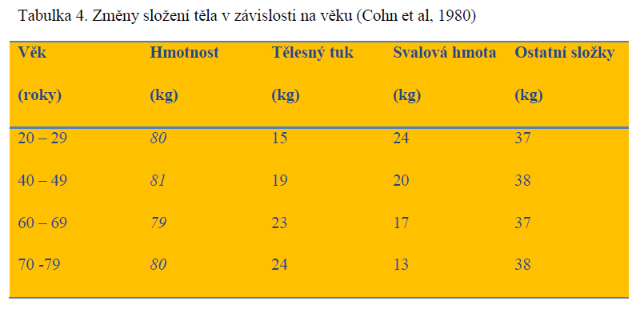
Fyziologické změny
Pohybový systém

Slide 15
Fyziologické změny změny držení těla
změna držení těla spojená s funkčně decentrovaným postavením v kloubech a s omezením kloubní mobility.
svalové dysbalance

Slide 16
Změny chůze
Obecně se projevují zkrácením a zpomalením kroku
  stárnutí meziobratlových plotének s dehydrací jejich jádra a ztuhnutí vaziva
  úbytek svalové hmoty nazývaný sarkopenie
Stereotyp chůze seniora se podobá chůzi mladšího člověka po kluzkém povrchu a je obvyklou reakcí na pocit nejistoty a ohrožení pádem.

Slide 17
Co je sarkopenie?
Onemocnění kosterních svalů spojené se zvýšeným rizikem zdravotních komplikací – pádů, zlomenin, fyzické disability a úmrtí.
Syndrom charakteristický celkovou ztrátou kosterního svalstva, svalové síly a funkce
Parametry (ukazatele) sarkopenie – svalová hmota, svalová síla, svalový výkon (můžeme měřit, hodnotit)

Slide 18
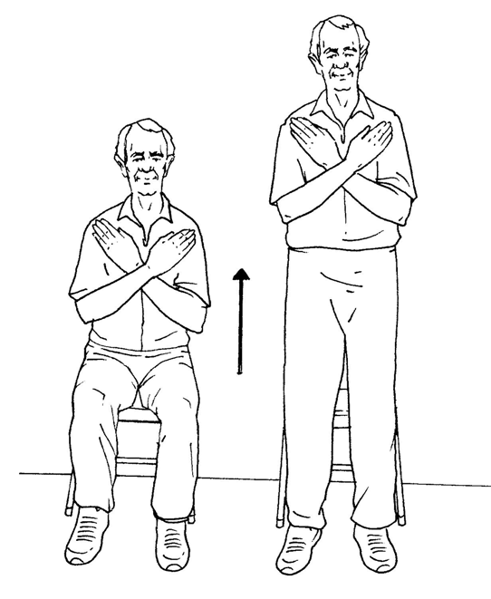
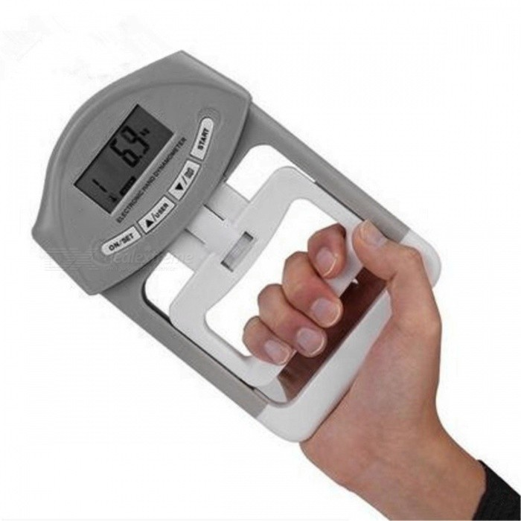
Doporučený postup pro zjištění sarkopenie
Pokud identifikujeme pacienta s podezřením na sarkopenii, následuje zhodnocení svalové síly, měřením svalové síly stisku ruky ručním dynamometrem a síly dolních končetin pomocí testu postavení ze židle.
Pokud je svalová síla snížena, je u pacienta s vysokou pravděpodobností sarkopenie přítomna.
Diagnózu potvrdíme vyšetřením množství svalové hmoty pomocí DXA.

Slide 19
Přehled možností měření svalové hmoty(muscle mass), svalové síly (strenght) and výkonu (function, physical performance)
_________________________________________________________________
Svalová hmota Magnetická rezonance (MRI)
Denzitometr (DXA)
Bioimpedanční váha (BIA)
______________________________________________________________________________
Svalová síla Síla stisku ruky (ruční dynamometr)
Síla flexorů a extenzorů kolenního kloubu (nožní dynamometr)
________________ _________________________________________________
Svalový výkon Vstávání ze židle
Vstát a obejít kužel
Chůze
SPPB – soubor testů fyzické zdatnosti
_________________________________________________________________________________

Slide 20
Stádia sarkopenie (EWGSOP)
Fáze Svalová hmota Svalová síla Výkon
Muscle mass Muscle strength Performance
Presarkopenie ↓
Sarkopenie ↓ ↓ nebo ↓
Těžká sarkopenie ↓ ↓ ↓

Slide 21
Smysly
Zrak
změny akomodace prodloužením nejbližší vzdálenosti
zelený zákal, šedý zákal, odchlípení sítnice
poruchy barvocitu, u světlých barev je rozlišovací schopnost obecně lepší
Sluch
úbytek sluchové ostrosti pro vysoké tóny, obtíže při slyšení slabých signálů
potíže při řečově podmíněném porozumění
snížená výkonnost při poslechu z určitého směru

Slide 22
Smysly
počet receptorů = špatné vnímání pohybu, polohy těla, síly, tepla, chladu
zhoršení vnímání signálů z okolí = zhoršený hmat a čich

Slide 23
Kardiorespirační změny
Dýchací ústrojí
celková kapacita plic s věkem klesá
klesá i schopnost využití kyslíku
Srdeční frekvence
objem srdce se od puberty zdvojnásobí
zatímco průměr cév se zvětší pouze o 15 %. = příčina stoupání krevního tlaku
maximální srdeční frekvence s věkem klesá

Slide 24
Trávicí systém
  množství trávicích šťáv = pomalejší rozklad a vstřebávání potravy
  kapacita a pružnost močového měchýře
  pokles práce tlustého střeva = chronická zácpa

Slide 25
Psychické změny
Úbytek řady duševních funkcí – podmíněný biologickými změnami
Zhoršení vnímání
Zpomalení duševních pochodů – zpracování podnětů,… (smyslové orgány a nerv. soust.)
Ovlivněno myšlení, paměť, citový život, motivace, …
Hlavní skupiny psychických změn
  Psychické činnosti
  Emoční
  Kognitivní

Slide 26

Multitasking
Vědci z Kalifornské univerzity
  proč mají starší lidé těžší multitasking než mladší dospělí
  mají větší potíže s přepínáním mezi úkoly na úrovni mozkových sítí.
…multitasking negativně ovlivňuje krátkodobou neboli „pracovní“ paměť u mladých i starších dospělých.
Pracovní paměť je schopnost uchovávat a manipulovat s informacemi v mysli po určitou dobu. Je základem všech mentálních operací, od naučení se telefonního čísla přítele a jeho zadání do chytrého telefonu, přes sledování trasy konverzace až po provádění složitých úkolů, jako je uvažování, porozumění a učení.

Slide 27

Multitasking
Současná studie nabízí pohled na to, co se děje v mozku u starších dospělých.
„Naše zjištění naznačují, že negativní dopad multitaskingu na pracovní paměť není nutně problémem paměti sám o sobě, ale je výsledkem interakce mezi pozorností a pamětí,“ řekl hlavní autor studie Adam Gazzaley, MD, PhD. UCSF docent neurologie, fyziologie a psychiatrie a ředitel UCSF Neuroscience Imaging Center.
Tento výzkum ukázal, že schopnost mozku ignorovat rušivé vlivy nebo irelevantní informace se s věkem snižuje a že to také ovlivňuje pracovní paměť.

Slide 28
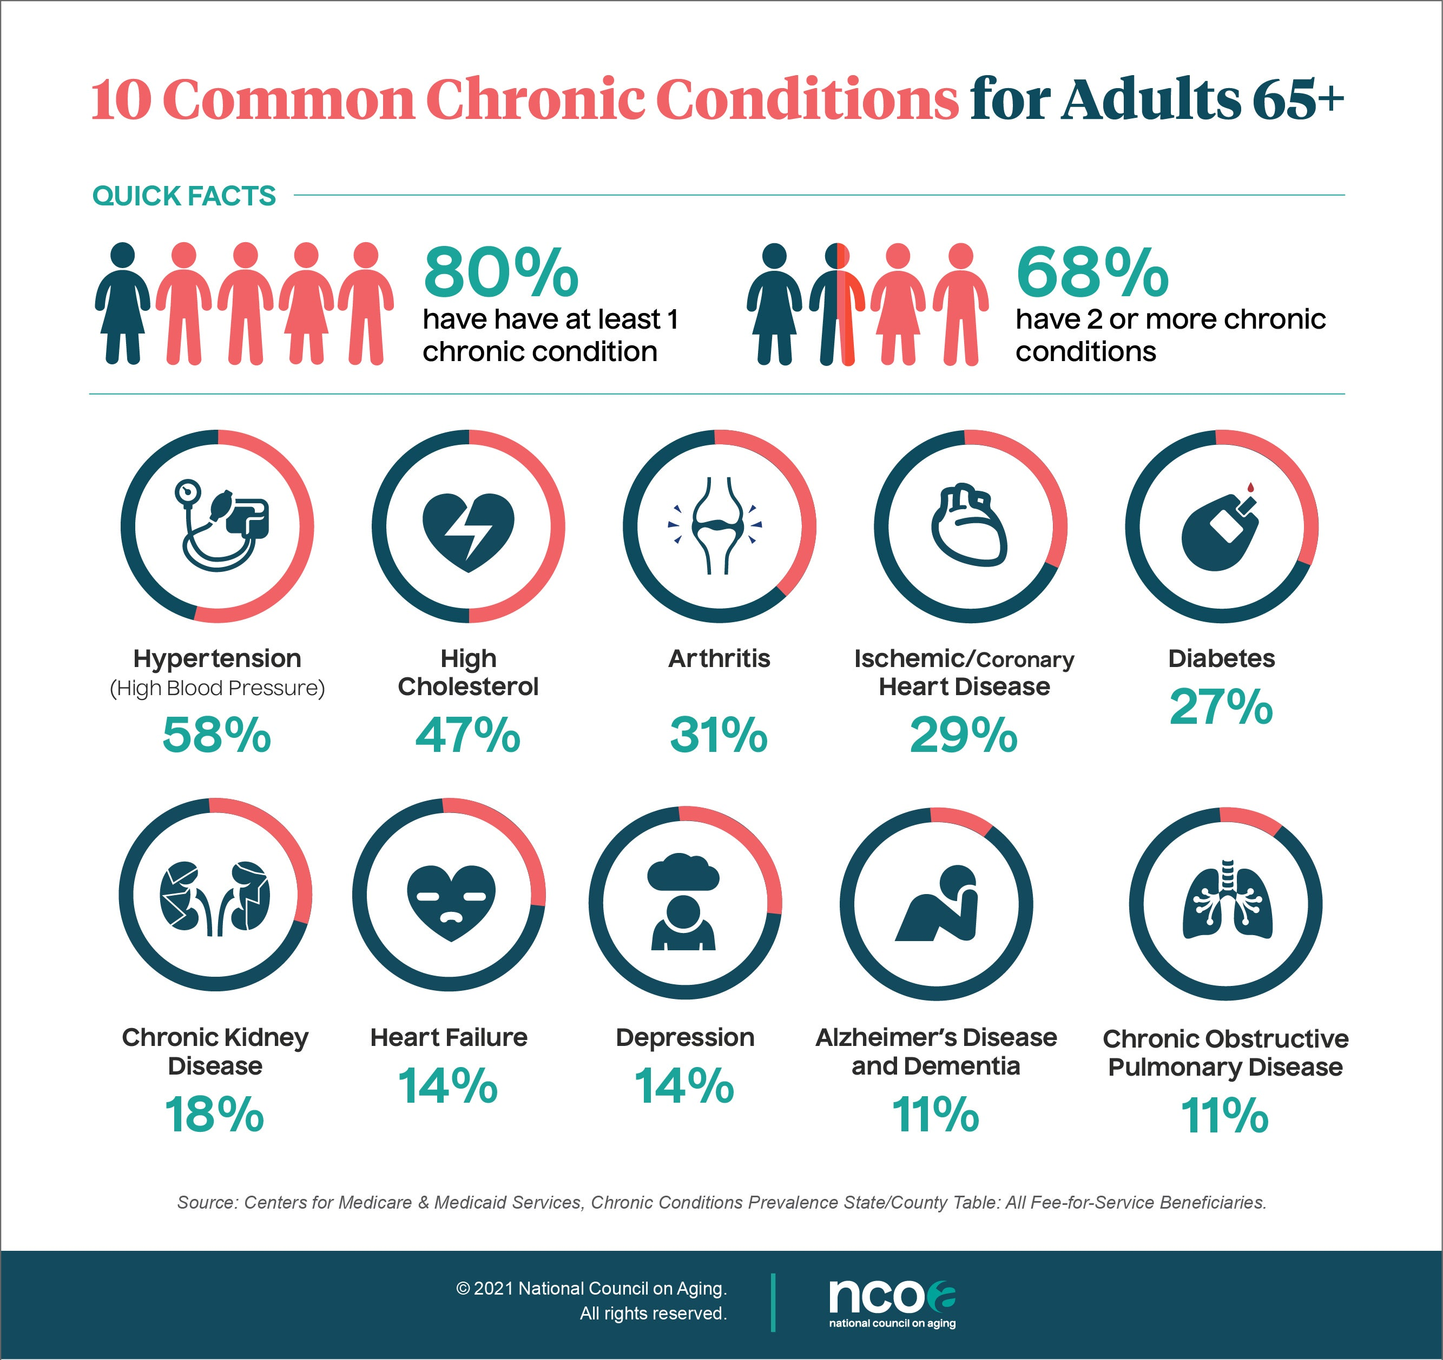

https://www.ncoa.org/article/the-top-10-most-common-chronic-conditions-in-older-adults

Slide 29

Pohybová aktivita seniorů - doporučení
Světová zdravotnická organizace (WHO) doporučuje osobám ve věku 65 let a výše
150 minut fyzické aktivity ve střední intenzitě za týden
nebo minimálně 75 minut pohybové aktivity s vysokou intenzitou za týden
nebo ekvivalentní kombinaci aktivity se střední a vysokou intenzitou za týden
Každá aktivita, aby byla zdraví prospěšná, by měla být prováděna v trvání alespoň 10 minut v kuse.
Pokud jde o další zdravotní přínosy, měla by se fyzická aktivita se střední intenzitou zvýšit na 300 minut týdně nebo ekvivalentně.
Osoby se špatnou pohyblivostí by měly provádět fyzickou aktivitu pro zlepšení rovnováhy a prevenci pádů, 3 a více dní v týdnu.
Zvláštní důležitost by se měla věnovat silovému tréninku prováděnému 2 nebo více dní v týdnu a zahrnující posílení hlavních svalových skupin.

Slide 30
Benefity pohybové aktivity
prevence předčasného úmrtí,
prevence mozkové mrtvice,
snížení rizika vzniku kardiovaskulárních onemocnění,
prevence hypertenze,
prevence diabetes mellitus 2. typu a metabolického syndromu,
prevence obezity a nadváhy,
snížení rizika vzniku některých typů rakoviny (př. kolorektální karcinom, rakovina prsu nebo prostaty),
snížení rizika depresí a demence, úzkosti,
zlepšení kvality spánku,
prevence osteoporózy, zlomenin a snížení rizika pádu u seniorů,
zlepšení kognitivních funkcí.
(Haskell et al., 2007; Miles, 2007; Nelson et al., 2007; Physical Activity Gu delines Advisory Committee [PAGAC], 2008; Sims et al., 2006; Warburton, Charlesworth, Ivey, Nettlefold, & Bredin, 2010; Warburton, Nicol, & Bredin, 2006; WHO, 2010).

Slide 31
Pohybová aktivita seniorů
Cíle
  Udržení soběstačnosti
  Udržení, případně zlepšení kvality života
  Zpomalení involučních procesů a jejich projevů
Soběstačnost posuzujeme pomocí různých škál základních a instrumentálních aktivit denního života (ADL - activities of daily living, a IADL - instrumental activities of daily living)
  ADL - základní sebeobslužné aktivity (najedení a napití, oblékání, osobní hygiena, koupání, kontinenci moči, kontinenci stolice, použití WC, chůze po schodech, přesun z lůžka na židli či vozík, chůze po rovině)
  IADL - schopnost žít zcela samostatně, bez pomoci a vyrovnat se s nástrahami každodenního života (telefonování, nakupování, příprava jídla, vedení domácnosti, praní, samostatná doprava, samostatné užívání léků, nakládání s penězi)

Slide 32
Pohybová aktivita seniorů
Cíle
  Udržení soběstačnosti
  Udržení, případně zlepšení kvality života
  Zpomalení involučních procesů a jejich projevů
Můžeme ovlivnit pohybovou aktivitou s cílem zlepšení zdatnosti zlepšením dílčích pohybových schopností a dovedností
Svalová síla, rovnováha, aerobní vytrvalost, flexibilita/mobilita, hbitost.
Kognitivní funkce

Slide 33
Teoretická východiska
Co musíme znát
  Involuční procesy – zákonitosti stárnutí organismu
  Aktuální zdravotní stav
  Dlouhodobý zdravotní stav
  Návyky
  Stav kognitivních funkcí
  Základní zásady pohybu seniora
  Fyzická aktivita v průběhu života

Slide 34
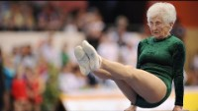

Slide 35
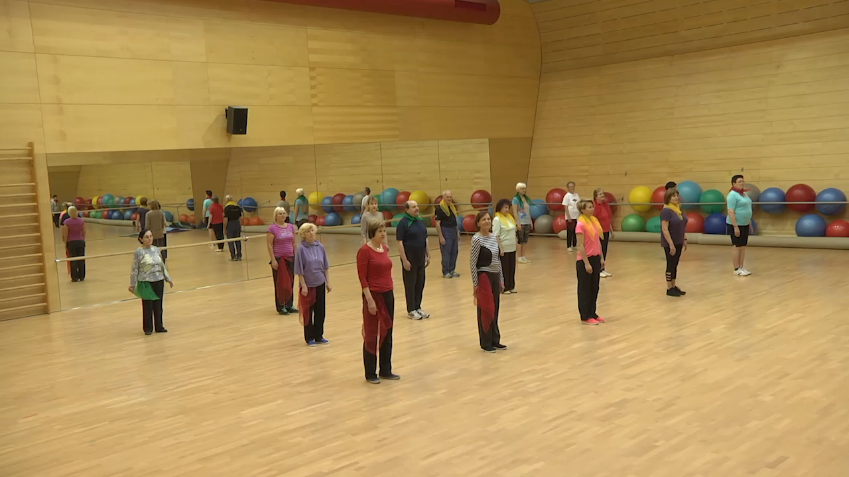

Slide 36
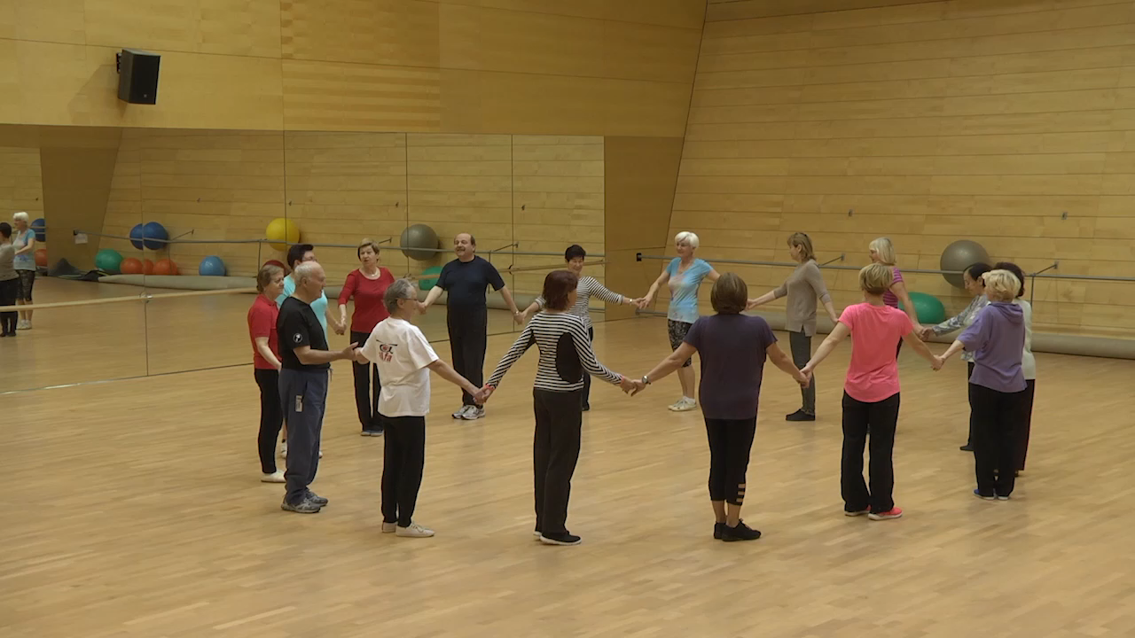

Slide 37
Problematika pádů u seniorů
Definice pádu
Pády - jeden ze zásadních problémů ohrožujících zdraví osob seniorského věku.
28-35% lidí ve věku 65 a více let každoročně padá
  u osob starších 70 let se četnost zvyšuje na 32-42%
Jeden z pěti pádů způsobí vážná zranění
Pády způsobené hlavně během každodenních činností jsou třetí nejčastější příčinou úmrtí seniorů.
Strach z pádů - omezuje běžnou denní aktivitu seniora
nedostatek pohybu
následné zdravotní následky

Slide 38
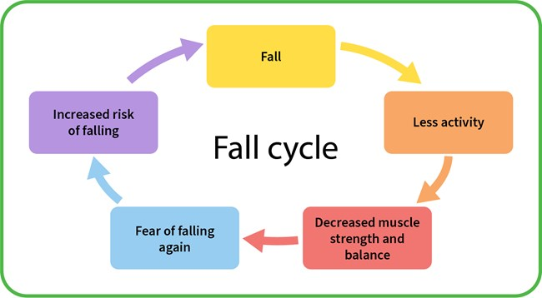

Slide 39
Older adults
Physical fitness
Physical activity

Slide 40
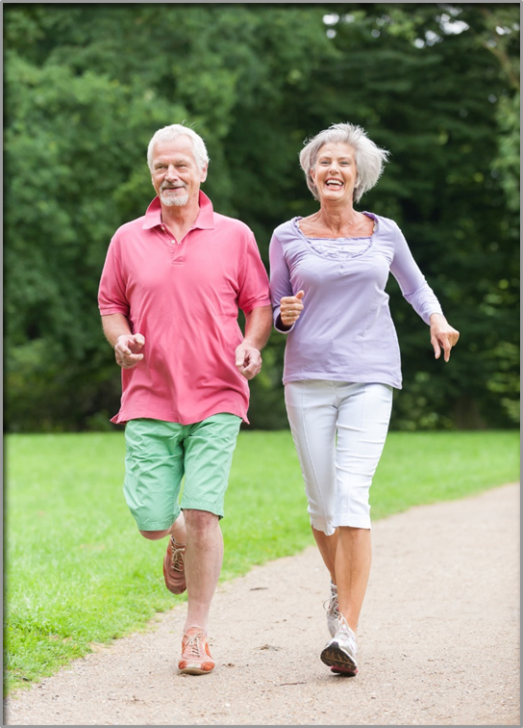
Pohybová aktivita a prevence pádů
Parametry ovlivňující pády
  Síla
  Výkon
  Rovnováha
  Mobilita/flexibilita
  Vytrvalost
  Obratnost
  Kognitivní funkce
    Nutný rozvoj všech parametrů!

Slide 41

Síla v kontextu stárnutí
np, nk 4333 Pohybová aktivita seniorů

Slide 42

Obsah
Sarkopenie
Definice
Diagnostika
Silový trénink - doporučení
Obecná pro zdravé Modifikovaná pro zdravotní limitace
Typy silového tréninku

Slide 43
Silový (odporový) trénink seniorů
Dnes je již dobře známo, že silový trénink s těžkými břemeny (> 70% 1RM) je účinnější než trénink s nízkou intenzitou, pokud jde o přírůstky svalové hmoty a zvýšení síly.
Silový trénink zvyšuje parametry síly, na rovnovážné schopnosti má však dosud nepodložené účinky. Dobře zdokumentovaný dopad silového cvičení u starších osob je na obsah kostních minerálů, což ovlivňuje riziko zlomeniny související s pády.

Slide 44
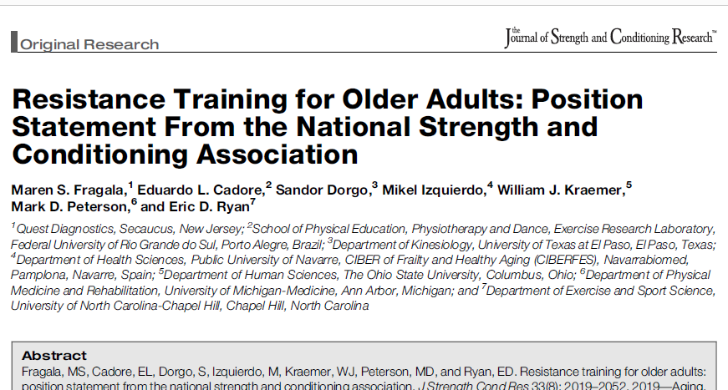
Doporučení
Cíle doporučení
podporovat jednotnější a holističtější přístup k tréninku u seniorů
podporovat zdravotní a funkční přínosy silového tréninku seniorů
předcházet nebo minimalizovat obavy a jiné překážky provádění silového tréninku u seniorů
Odporový trénink lze přizpůsobit seniorům křehkým, s omezenou pohyblivostí, s kognitivními poruchami, nebo jinými chronickými stavy.
Správně navržený program by měl zahrnovat
individualizovaný, periodizovaný přístup
cvičení ve 2–3 sériích
1–2 vícekloubová cvičení na hlavní svalové skupiny, dosahující intenzity 70–85% z 1RM, 2–3krát týdně,
zařadit i cviky prováděné při vyšších rychlostech s mírnou intenzitou (tj. 40–60% 1 RM)

Slide 45
Obecná doporučení pro odporový trénink u zdravých seniorů
Proměnné | Doporučení | Komentář
Série | 1-3 série na cvik na svalovou partii | 1 série pro začátečníky a křehké seniory, postupně přidávat až na 2–3 série.
Počet opakování | 8–12 nebo 10–15 | 6–12 opakování s vyšší intenzitou pro zdravé seniory 10–15 opakování s nižším odporem pro začátečníky.
Intenzita | 70 – 85% z 1RM | Začít s tolerovaným odporem a postupovat na 70–85% 1RM. Lehčí zatížení se doporučuje pro začátečníky, nebo křehké seniory nebo se zvláštními omezeními, jako je kardiovaskulární onemocnění a osteoporóza.
Výběr cviků | 8-10 různých cviků | Zahrnout cviky vícekloubové, na velké svalové partie.
Možnosti | Cvičení s volnými váhami Cvičení na strojích | Cvičení na strojích pro začátečníky umožňuje nastavení zátěže a zajištění správného držení těla (nepřetěžování páteře).
Frekvence | 2-3 dny/týden/svalová skupina | Doporučuje se silový trénink 2-3x týdně, ne po sobě jdoucí dny.
Silový/výbušný trénink | 40-60% z 1RM | Zahrnout silově výbušná cvičení, tzn. pohyby s vysokou rychlostí prováděnou během koncentrické fáze při střední intenzitě (tj. 40–60% 1RM) na podporu svalové síly, výkonu a funkčních úkolů.
Funkční pohyby | Pohyby napodobující denní aktivity | Zařazení pohybů denních aktivit napomáhá zlepšení funkční zdatnosti.

Slide 46
Obecná doporučení pro odporový trénink u křehkých seniorů
Proměnná | Doporučení
Odporový trénink | Provádět 2–3krát týdně, 3 série, 8–12 opakování v intenzitě, která začíná na 20–30% 1RM a postupuje na 80% 1RM.
Síla | Zahrnout silová cvičení prováděná při vysoké rychlosti pohybu s nízkou až střední intenzitou (tj. 30–60% 1RM) pro vylepšení funkčního výkonu.
Funkční trénink | Zahrnout cvičení, ve kterých jsou simulovány denní aktivity, jako je cvičení vsedě / stoje, pro optimalizaci funkčnosti.
Vytrvalostní trénink | Doplňuje adaptace odporového tréninku. Doporučuje se začít tréninkem síla/rovnováha a poté vytrvalost. Může zahrnovat chůzi se změnami tempa, sklonu a směru, běžecký pás, chůze po schodech a jízda na stacionárním kole. Začít 5–10 min. a pokračovat do 15–30 min. Míra vnímané námahy pro určení intenzity cvičení se může řídit Brogovou stupnicí. Vhodná intenzita se pohybuje mezi 12–14.
Balanční trénink | Zahrnout několik cvičebních podnětů, jako je chůze po čáře, tandemový postoj, stoj na jedné noze s oporou, stoj na patě, špičce s oporou, přenosy váhy z jedné nohy na druhou. Začít vždy v sedě, poté stoj s oporou.
Progres | Postupně, individuálně zvyšovat intenzitu, počet cviků, náročnost cviků.

Slide 47
Souhrn doporučení modifikovaných cvičení (zdravotní limitace)
Omezení | Modifikace
Křehkost (frailty) | Začít s nízkým odporem, postupovat pomalu, respektovat limitaci únavy, začít 8–12 opakování 20–30% z 1RM a směřovat k 80% z 1RM.
Omezení pohyblivosti | Zvážit cvičení v sedě, leže.. dle limitace
Mírné kognitivní poruchy | Výběr velmi jednoduchých cviků, předvádět, i popisovat. Postupně pomalu navyšovat náročnost úkolů.
Diabetes | Monitorovat hladinu glukózy v krvi před a po tréninku. Zvážit možné asociace s kardiovaskulárním onemocněním, nervovým onemocněním, onemocnění ledvin, očí a ortopedická omezení.
Osteoporóza | Začít s nižší intenzitou. Trénovat rovnováhu, ale zvlášť opatrně, aby se zabránilo pádům. Zaměřit se na formu a techniku cvičení. Opatrně s ohýbáním a rotacemi. Zahrnout cvičení na správné držení těla (prodloužení páteře).
Bolesti kloubů nebo omezený rozsah pohybu (artritida) | Využívat cvičební stroje s možností aretace pro omezení rozsahu pohybu. Respektovat subjektivní bolest.
Špatné vidění, problémy s rovnováhou, bolesti dolní části zad, snižování váhy | Zvážit cvičební stroje (na rozdíl od cvičení s volným závažím)

Slide 48
Power or High-Velocity Resistance Training
Tradiční přístupy silového tréninku prokázaly zvýšení síly, ale omezený vliv na funkci. Proto se nedávné studie zaměřily na tzv. power and high-velocity resistence training. Byl zjištěn větší vliv těchto typů tréninku právě na funkci. Nutno podotknout, že u těchto typů tréninků se vyskytuje více úrazů.
Rychlostní část cviku by měla být prováděna pouze v koncentrické fázi.
Zátěž, která zajistí největší výkon (různá v různých kloubech)
Trénink výkonu by měl kopírovat denní aktivity – např. pro zrychlení chůze – nízká zátěž 40% 1RM, vstávání ze židle, chůze do schodů – vyšší zátěž 70-80% 1RM
Schopnost rychle generovat sílu s věkem klesá strměji než maximální síla, což je pro riziko pádu důležitější než schopnost produkovat maximální sílu. Tato schopnost má vliv také na rychlé změny směru a zrychlování pohybu
Např. neočekávané zastavení během jízdy v autobuse / vlaku), čas k vygenerování maximální síly je příliš dlouhá.
Rozdíl mezi Power a High-Velocity trainings je ve volbě velikosti odporu. Ta je nejčastěji doporučována v rozmezí 30-80 1RM. Přičemž koncentrická fáze pohybu je vykonávána maximální rychlostí pohybu spolu s maximálním volním úsilím. Svalová schopnost power je součinem síly a rychlosti (force x velocity) a je považována za kritický determinant funkce u seniorů.

Slide 49
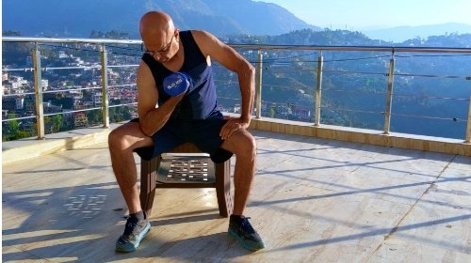
Závěr
Silový trénink u seniorů – jednoznačně ano!
Jen vědět jak ☺

Slide 50
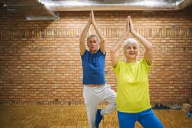
Balance Training in Older Adults
Traditional Balance Training
Perturbation-Based Balance Training
Multitask Balance Training

Slide 51
Traditional Balance Training
More recently, the application area of balance training was expanded to the geriatric population with the purpose of fall prevention.
However, in contrast to resistance training, there are hardly any scientific guidelines concerning contents, optimal duration and intensity in balance training.
Static and dynamic exercises on stable and unstable surfaces during bipedal or monopedal stance with eyes open or closed represent the core of traditional balance training.

Slide 52
Perturbation-Based Balance Training
This approach is based on the fact that slips and trips account for 30–50% of falls in community-dwelling older adults.
Thus, compensatory strategies for recovery of equilibrium play a vital functional role in preventing falls.
Successful balance recovery can be achieved through different movement strategies (ankle, hip and step strategies).

Slide 53
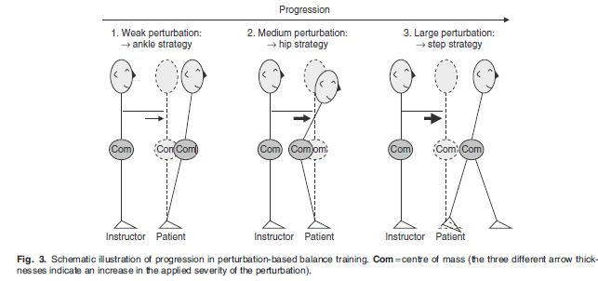

Slide 54
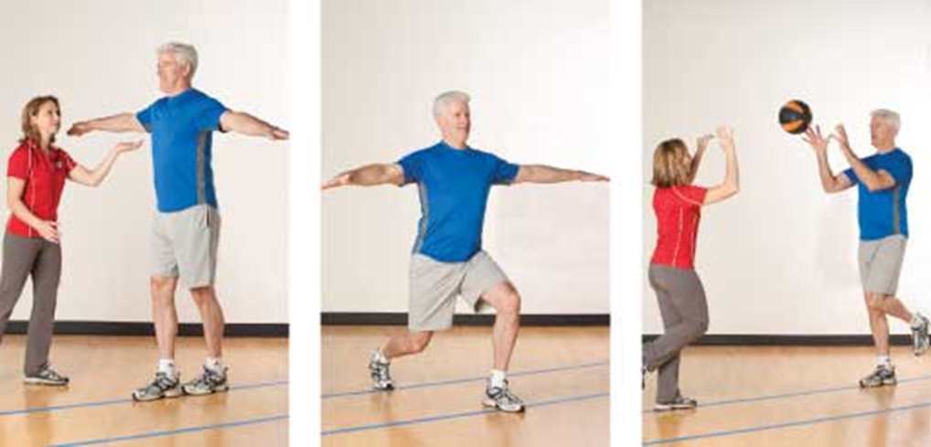
Multitask Balance Training
Effective fall prevention programs should also include multitasking balance exercises, as gait instability and thus the risk of falling increases even when joint attention or dual tasks (e.g., talking) are performed.

Slide 55
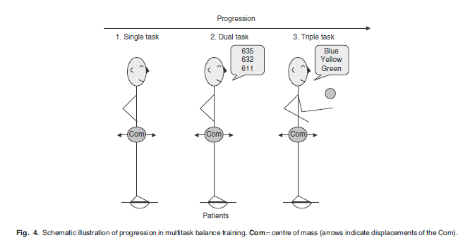

Slide 56
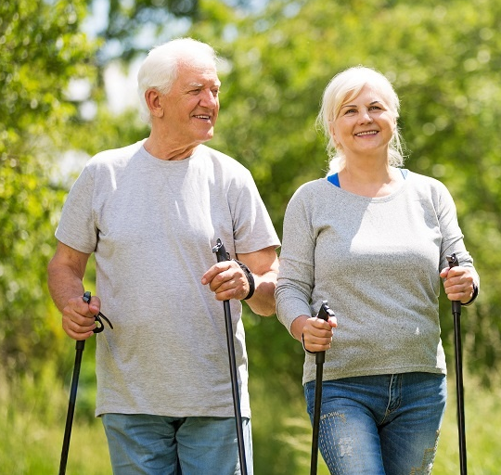
Endurance training
Some appropriate endurance exercises include walking, Nordic walking, hiking, jogging, cycling, swimming, dancing, or cross country skiing.
One of the best physical activities is walking.
Benefits of regular walking (confirmed by scientific studies):
reduces the risk of heart and vascular diseases
(cardiovascular diseases); myocardial
infarction; breast cancer; diabetes
(more precisely type 2 diabetes)
osteoporosis prevention; varicose veins; flat foot
get better sleeping
reduces stress
improves memory, creativity

